Slide 1
Capítulo 3: Procesos

Slide 2
Describir
Concepto de proceso
Programación de procesos
Operaciones sobre procesos
Comunicación entre procesos
IPC en sistemas de memoria compartida
IPC en sistemas de paso de mensajes
Ejemplos de sistemas IPC
Comunicación en sistemas cliente-servidor

Slide 3
Objetivos
Identificar los componentes separados de un proceso e ilustrar cómo se representan y programan en un sistema operativo.
Describir cómo se crean y finalizan los procesos en un sistema operativo, incluido el desarrollo de programas utilizando las llamadas al sistema apropiadas que realizan estas operaciones.
Describir y contrastar la comunicación entre procesos utilizando memoria compartida y transmisión de mensajes.
Diseñar programas que utilicen pipes y memoria compartida POSIX para realizar comunicación entre procesos .
Describir la comunicación cliente-servidor mediante sockets y llamadas a procedimientos remotos.
Diseñar módulos del kernel que interactúen con el sistema operativo Linux.

Slide 4
Concepto de proceso
Un sistema operativo ejecuta una variedad de programas que se ejecutan como un proceso.
Proceso – un programa en ejecución; La ejecución del proceso debe progresar de forma secuencial. No hay ejecución paralela de instrucciones de un solo proceso.
Varias partes
El código del programa, también llamado texto. sección
Actividad actual que incluye programa contador , registros del procesador
Pila que contiene datos temporales
Parámetros de función, direcciones de retorno, variables locales
Datos sección que contiene variables globales
Montón que contiene memoria asignada dinámicamente durante el tiempo de ejecución

Slide 5
Concepto de proceso (cont.)
El programa es una entidad pasiva almacenada en el disco ( ejecutable archivo ); el proceso está activo
El programa se convierte en proceso cuando se carga un archivo ejecutable en la memoria
La ejecución del programa se inició mediante clics del mouse en la GUI, entrada de su nombre en la línea de comando, etc.
Un programa puede ser varios procesos.
Considere que varios usuarios ejecutan el mismo programa.

Slide 6
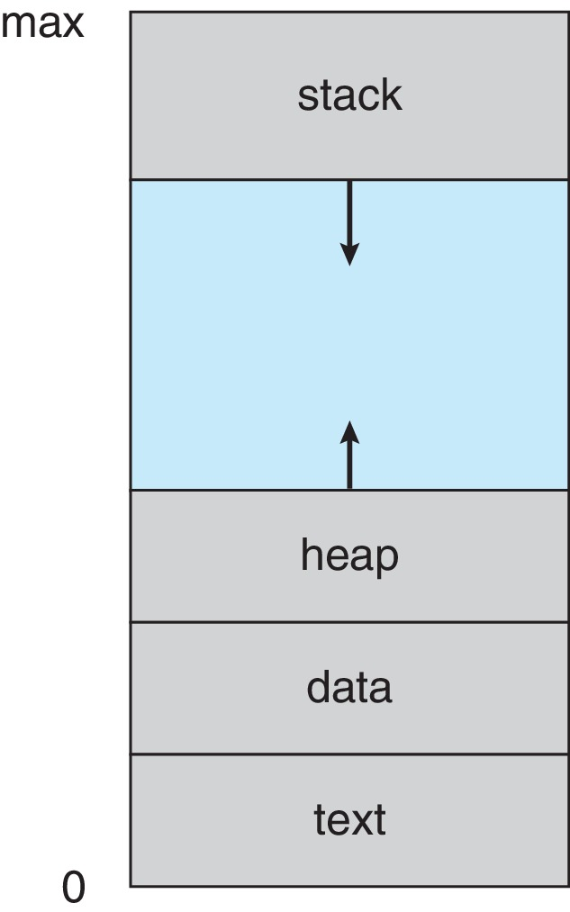
Proceso en memoria

Slide 7
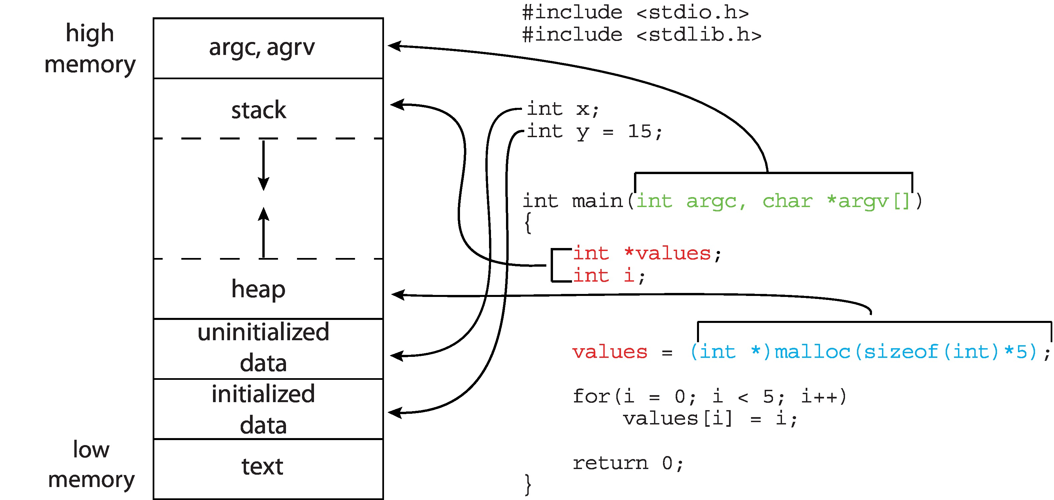
Diseño de memoria de un programa C

Slide 8
Estado del proceso
A medida que se ejecuta un proceso, cambia de estado.
Nuevo : El proceso se está creando.
Ejecutando : Las instrucciones se están ejecutando.
Esperando : El proceso está esperando que ocurra algún evento.
Listo : el proceso está esperando ser asignado a un procesador.
Terminado : El proceso ha finalizado su ejecución.

Slide 9
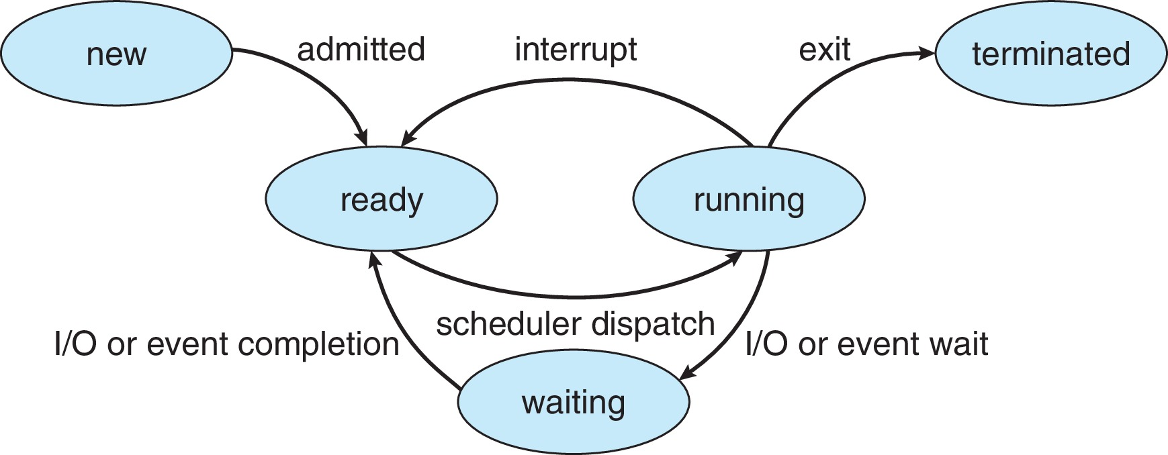
Diagrama del estado del proceso

Slide 10
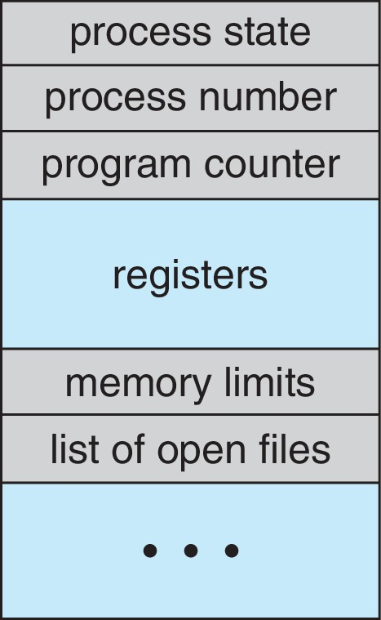
Bloque de control de procesos (PCB)
Información asociada a cada proceso (también llamada tarea control bloque )
Estado del proceso: en ejecución, en espera, etc.
Contador de programa: ubicación de la instrucción que se ejecutará a continuación
Registros de CPU: contenido de todos los registros centrados en procesos
Información de programación de CPU: prioridades, punteros de cola de programación
Información de gestión de memoria: memoria asignada al proceso.
Información contable: CPU utilizada, tiempo de reloj transcurrido desde el inicio, límites de tiempo
Información de estado de E/S: dispositivos de E/S asignados al proceso, lista de archivos abiertos

Slide 11
Hilos
Hasta ahora, el proceso tiene un solo hilo de ejecución.
Considere tener varios contadores de programas por proceso.
Se pueden ejecutar varias ubicaciones a la vez
Múltiples hilos de control -> hilos
Luego debe tener almacenamiento para detalles de subprocesos, múltiples contadores de programas en PCB
Explore en detalle en el Capítulo 4

Slide 12
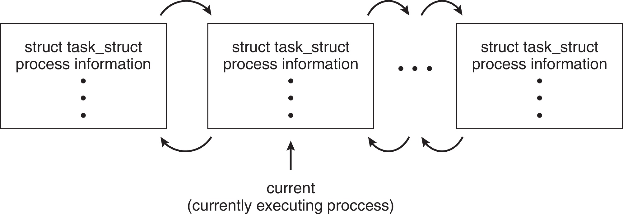
Representación de procesos en Linux
Representado por la estructura C task_struct
pidt_pid; /* identificador de proceso */ estado largo; /* estado del proceso */ unsigned int time_slice /* información de programación */ struct task_struct *parent;/* el padre de este proceso */ struct list_head children; /* los hijos de este proceso */ struct files_struct *files;/* lista de archivos abiertos */ struct mm_struct *mm; /* espacio de direcciones de este proceso */

Slide 13
Programación de procesos
Proceso planificador selecciona entre los procesos disponibles para la próxima ejecución en el núcleo de la CPU
Objetivo: maximizar el uso de la CPU, cambiar rápidamente los procesos al núcleo de la CPU
Mantiene la programación colas de procesos
Listo cola – conjunto de todos los procesos que residen en la memoria principal, listos y esperando para ejecutarse
Esperar colas – conjunto de procesos esperando un evento (es decir, E/S)
Los procesos migran entre las distintas colas.

Slide 14
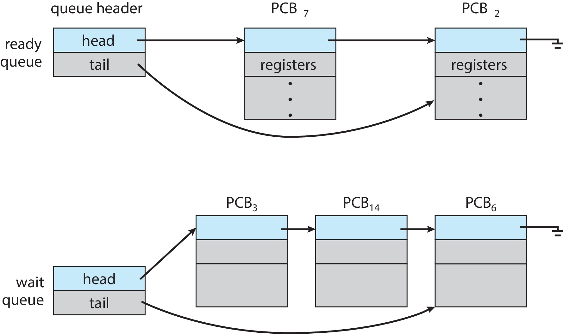
Colas listas y en espera

Slide 15
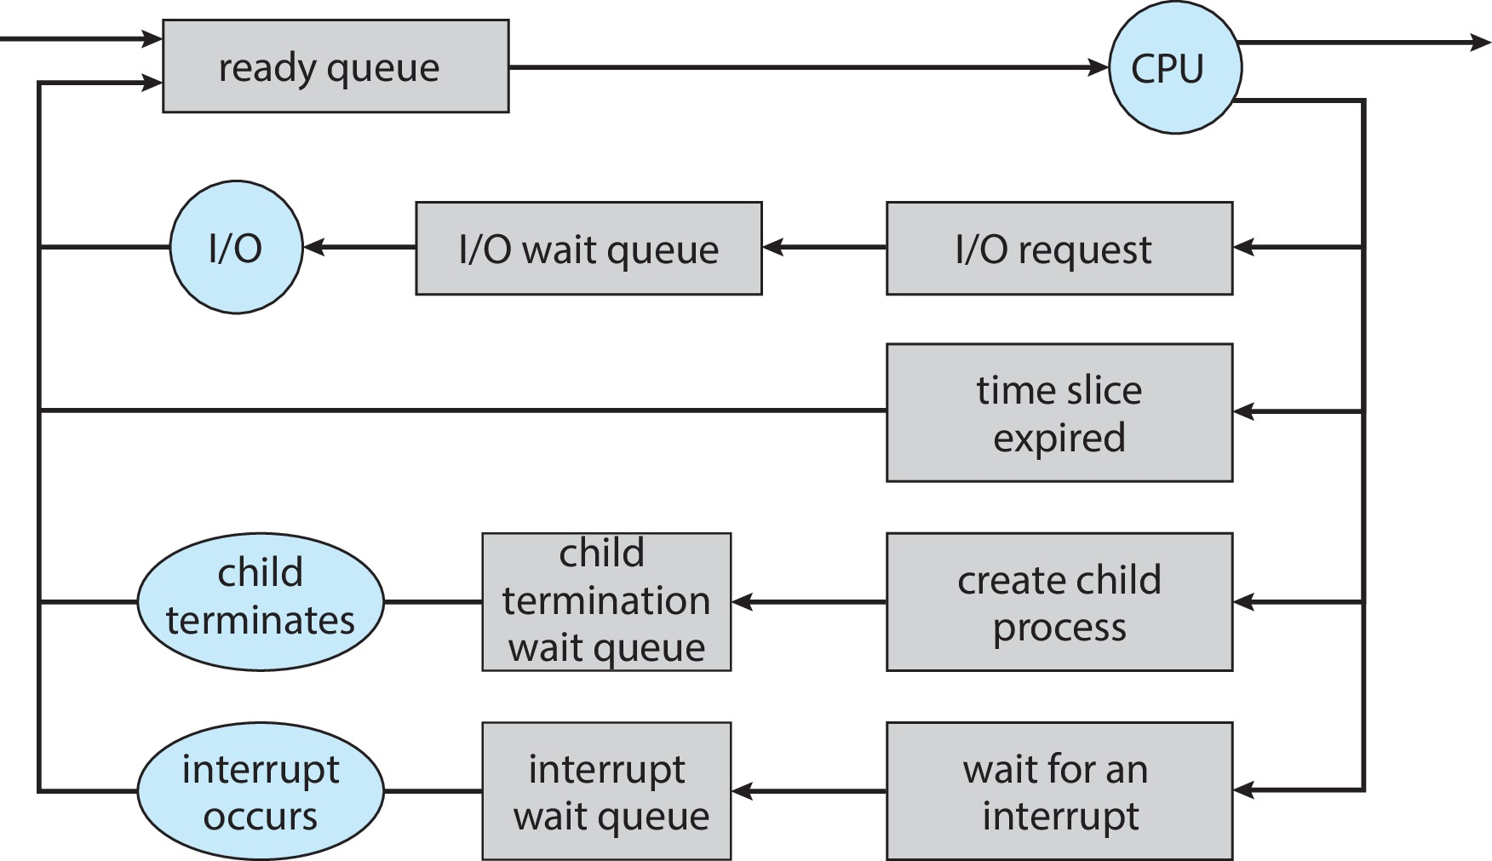
Representación de la programación de procesos

Slide 16
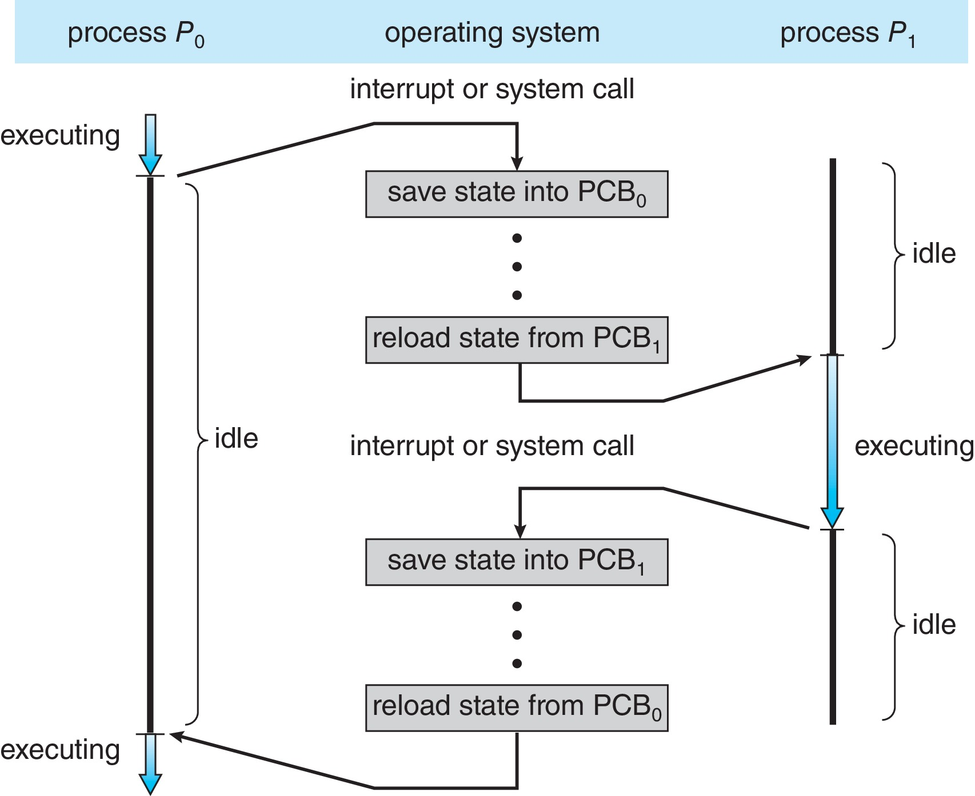
Cambio de CPU de proceso a proceso
Un cambio de contexto ocurre cuando la CPU cambia de un proceso a otro.

Slide 17
Cambio de contexto
Cuando la CPU cambia a otro proceso, el sistema debe guardar el estado del proceso anterior y cargar el guardado estado para el nuevo proceso a través de un contexto cambiar
Contexto de un proceso representado en el PCB
El tiempo de cambio de contexto es pura sobrecarga; el sistema no realiza ningún trabajo útil mientras cambia
Cuanto más complejos sean el sistema operativo y la PCB , más largo será el cambio de contexto
El tiempo depende del soporte de hardware
Algunos hardware proporcionan múltiples conjuntos de registros por CPU ➔ múltiples contextos cargados a la vez

Slide 18
Multitarea en sistemas móviles
Algunos sistemas móviles (por ejemplo, las primeras versiones de iOS) permiten que solo se ejecute un proceso, otros se suspenden
Debido al espacio de la pantalla, los límites de la interfaz de usuario iOS proporcionan una
Proceso único en primer plano controlado a través de la interfaz de usuario
Múltiples procesos en segundo plano : en la memoria, en ejecución, pero no en la pantalla y con límites
Los límites incluyen tareas únicas y breves, recepción de notificaciones de eventos y tareas específicas de larga duración, como reproducción de audio.
Android se ejecuta en primer plano y en segundo plano, con menos límites
El proceso en segundo plano utiliza un servicio para realizar tareas.
El servicio puede seguir ejecutándose incluso si se suspende el proceso en segundo plano
El servicio no tiene interfaz de usuario y utiliza poca memoria.

Slide 19
Operaciones sobre procesos
El sistema debe proporcionar mecanismos para:
Creación de procesos
Terminación del proceso

Slide 20
Creación de procesos
Padre proceso crear niños procesos, que a su vez crean otros procesos, formando un árbol de procesos
Generalmente, el proceso identificado y gestionado a través de un proceso identificador ( pid )
Opciones para compartir recursos
Padres e hijos comparten todos los recursos.
Los niños comparten un subconjunto de los recursos de los padres .
Padre e hijo no comparten recursos
Opciones de ejecución
Padre e hijos se ejecutan simultáneamente
El padre espera hasta que los niños terminen

Slide 21
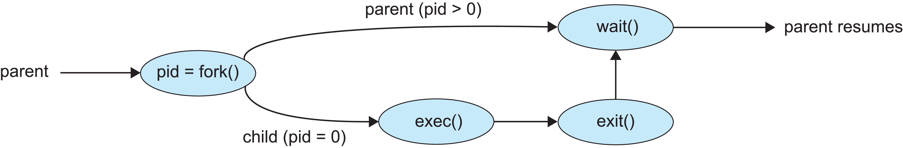
Creación de procesos (cont.)
Espacio de dirección
Duplicado hijo del padre
El niño tiene un programa cargado
Ejemplos de UNIX
tenedor() la llamada al sistema crea un nuevo proceso
ejecutivo() llamada al sistema utilizada después de una bifurcación() para reemplazar el espacio de memoria del proceso con un nuevo programa
El proceso padre llama a wait() esperando que el niño termine

Slide 22
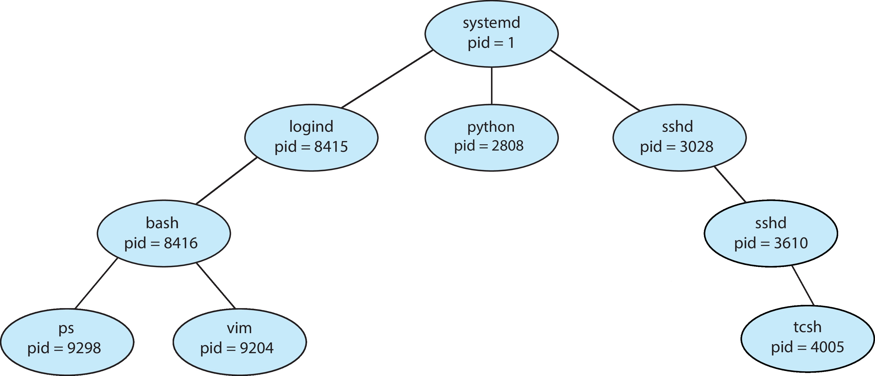
Un árbol de procesos en Linux

Slide 23
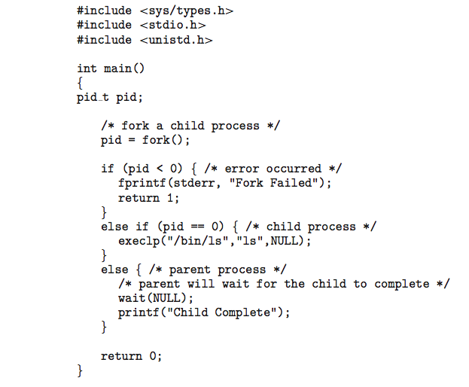
Programa C que bifurca el proceso separado

Slide 24
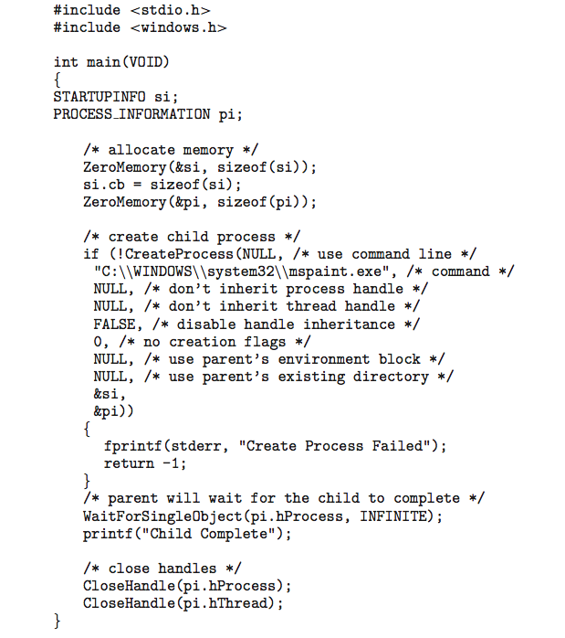
Crear un proceso separado a través de la API de Windows

Slide 25
Terminación del proceso
El proceso ejecuta la última declaración y luego le pide al sistema operativo que la elimine usando exit() llamada al sistema.
Devuelve datos de estado del niño al padre (a través de wait() )
del proceso son desasignados por el sistema operativo
El padre puede terminar la ejecución de los procesos secundarios usando abort() llamada al sistema. Algunas razones para hacerlo:
El niño ha excedido los recursos asignados
La tarea asignada al niño ya no es necesaria
El padre está saliendo y los sistemas operativos no permiten que un niño continúe si su padre termina

Slide 26
Terminación del proceso
Algunos sistemas operativos no permiten que el niño exista si su padre ha terminado. Si un proceso termina, todos sus hijos también deben terminar.
terminación en cascada. Todos los hijos, nietos, etc., son despedidos.
La terminación la inicia el sistema operativo.
El proceso padre puede esperar la finalización de un proceso hijo utilizando la llamada al sistema wait() . La llamada devuelve información de estado y el pid del proceso terminado.
pid = esperar(&estado);
Si ningún padre está esperando (no invocó el proceso de espera () ), es un zombi
Si el padre terminó sin invocar esperar() , el proceso es huérfano

Slide 27
Jerarquía de importancia del proceso de Android
Los sistemas operativos móviles a menudo tienen que finalizar procesos para recuperar recursos del sistema, como la memoria. De mayor a menor importancia:
Proceso de primer plano
Proceso visible
Proceso de servicio
Proceso en segundo plano
proceso vacio
Android comenzará a finalizar los procesos que sean menos importantes.

Slide 28

Arquitectura multiproceso : navegador Chrome
Muchos navegadores web se ejecutaron como un proceso único (algunos todavía lo hacen)
Si un sitio web causa problemas, todo el navegador puede bloquearse o fallar
El navegador Google Chrome es multiproceso con 3 tipos diferentes de procesos:
del navegador gestiona la interfaz de usuario, el disco y las E/S de red.
renderizado renderiza páginas web, trata con HTML, Javascript . Se crea un nuevo renderizador para cada sitio web abierto.
Se ejecuta en un espacio aislado, restringiendo la E/S de disco y de red, minimizando el efecto de las vulnerabilidades de seguridad.
Enchufar proceso para cada tipo de complemento

Slide 29
Comunicación entre procesos
Los procesos dentro de un sistema pueden ser independientes. o cooperando
El proceso de cooperación puede afectar o verse afectado por otros procesos, incluido el intercambio de datos.
Razones para cooperar en los procesos:
El intercambio de información
Aceleración de la computación
Modularidad
Conveniencia
Los procesos cooperativos necesitan interprocesos comunicación ( IPC )
Dos modelos de IPC
Compartido memoria
Paso de mensajes

Slide 30
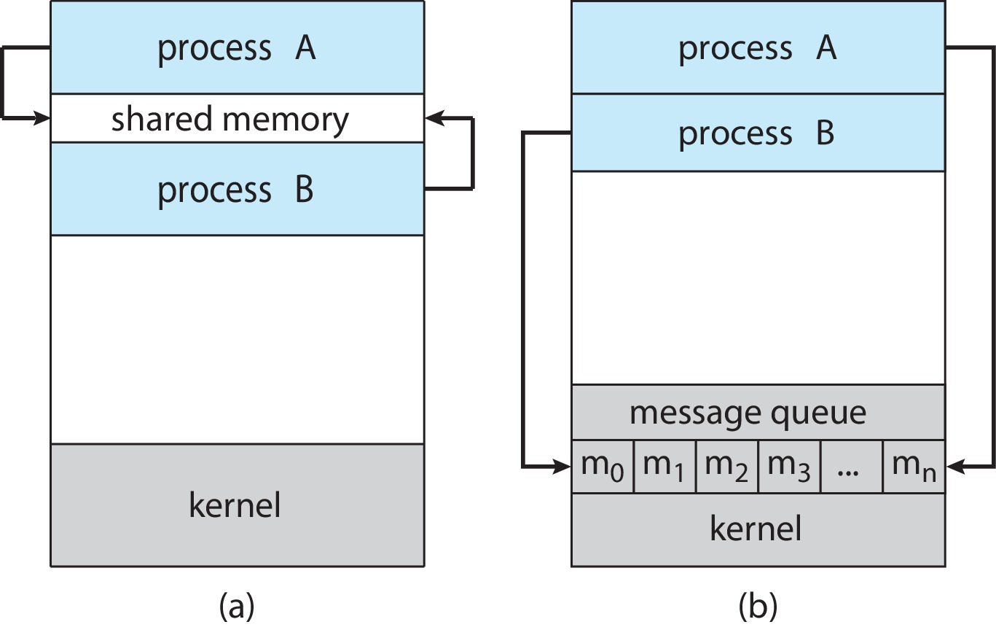
Modelos de comunicaciones
(a) Memoria compartida. (b) Transmisión de mensajes.

Slide 31
Problema productor-consumidor
Paradigma de procesos cooperativos:
productor produce información que es consumida por un proceso consumidor .
Dos variaciones:
buffer ilimitado no impone ningún límite práctico al tamaño del buffer:
El productor nunca espera
El consumidor espera si no hay búfer para consumir
buffer acotado Se supone que hay un tamaño de buffer fijo.
El productor debe esperar si todos los buffers están llenos.
El consumidor espera si no hay búfer para consumir

Slide 32
IPC – Memoria compartida
Un área de memoria compartida entre los procesos que desean comunicarse.
La comunicación está bajo el control de los procesos de los usuarios, no del sistema operativo.
El principal problema es proporcionar un mecanismo que permita a los procesos del usuario sincronizar sus acciones cuando accedan a la memoria compartida.
La sincronización se analiza con gran detalle en los Capítulos 6 y 7.

Slide 33
Búfer limitado: solución de memoria compartida
Datos compartidos
#definir BUFFER_SIZE 10
estructura typedef {
. . .
} artículo;
búfer de elementos[BUFFER_SIZE];
int en = 0;
int salida = 0;
La solución es correcta, pero solo puede usar elementos BUFFER_SIZE-1

Slide 34
Proceso Productor – Memoria Compartida
artículo siguiente_producido;
mientras (verdadero) {
/* producir un artículo en el próximo producido */
mientras (((entrada + 1) % BUFFER_SIZE) == salida)
; /* hacer nada */
buffer[en] = next_produced;
en = (en + 1) % BUFFER_SIZE;
}

Slide 35
Proceso de consumo: memoria compartida
elemento next_consumed;
mientras (verdadero) { mientras (entrada == fuera)
; /* no hacer nada */ next_consumed = buffer[out];
fuera = (fuera + 1) % BUFFER_SIZE;
/* consumir el artículo en el próximo consumo */
}

Slide 36
¿Qué pasa con llenar todos los buffers?
Supongamos que quisiéramos ofrecer una solución al problema consumidor-productor que cubra todos los los topes.
Podemos hacerlo teniendo un contador de números enteros. que realiza un seguimiento del número de buffers llenos.
Inicialmente, contrarrestar se establece en 0.
El productor incrementa el contador de números enteros después de producir un nuevo búfer.
El contador de números enteros es y es disminuido por el consumidor después de consumir un búfer.

Slide 37
Productor
while (verdadero) { /* producir un artículo en el próximo producido */
mientras (contador == BUFFER_SIZE)
; /* hacer nada */
buffer[en] = next_produced ;
en = (en + 1) % BUFFER_SIZE;
contador++;
}

Slide 38
Consumidor
mientras (verdadero) {
mientras (contador == 0)
; /* hacer nada */
next_consumed = buffer[salida];
fuera = (fuera + 1) % BUFFER_SIZE;
encimera--;
/* consumir el artículo en el próximo consumo */
}

Slide 39
Condición de carrera
counter++ podría implementarse como registro1 = contador registro1 = registro1 + 1 contador = registro1
encimera-- podría implementarse como registro2 = contador registro2 = registro2 - 1 contador = registro2
Considere esta ejecución intercalada con " count = 5 " inicialmente:
S0: productor ejecuta registro1 = contador {registro1 = 5} S1: el productor ejecuta el registro1 = registro1 + 1 {registro1 = 6} S2: el consumidor ejecuta el registro2 = contador {registro2 = 5} S3: el consumidor ejecuta el registro2 = registro2 – 1 {registro2 = 4} S4: el productor ejecuta el contador = registro1 {contador = 6} S5: el consumidor ejecuta el contador = registro2 {contador = 4}

Slide 40
Condición de carrera (cont.)
Pregunta: ¿por qué no había ninguna condición de carrera en la primera solución (donde se pueden llenar como máximo N – 1) buffers?
Más en el Capítulo 6.

Slide 41
IPC: paso de mensajes
Los procesos se comunican entre sí sin recurrir a variables compartidas.
La instalación IPC proporciona dos operaciones:
enviar ( mensaje )
recibir ( mensaje )
El tamaño del mensaje es fijo o variable.

Slide 42
Transmisión de mensajes (cont.)
Si los procesos P y Q desean comunicarse, necesitan:
Establecer una comunicación enlace entre ellos
Intercambiar mensajes vía enviar/recibir
Problemas de implementación:
¿Cómo se establecen los vínculos?
¿Se puede asociar un enlace a más de dos procesos?
¿Cuántos vínculos puede haber entre cada par de procesos comunicantes?
¿Cuál es la capacidad de un enlace?
¿El tamaño de un mensaje que el enlace puede acomodar es fijo o variable?
¿Un enlace es unidireccional o bidireccional?

Slide 43
Implementación de Enlace de Comunicación
Físico:
Memoria compartida
Autobús de hardware
Red
Lógico:
Directo o indirecto
Sincrónico o asincrónico
Almacenamiento en búfer automático o explícito

Slide 44
Comunicación directa
Los procesos deben nombrarse entre sí explícitamente:
enviar ( P, mensaje ): envía un mensaje al proceso P
recibir ( Q, mensaje ): recibir un mensaje del proceso Q
Propiedades del enlace de comunicación.
Los enlaces se establecen automáticamente.
Un enlace está asociado con exactamente un par de procesos de comunicación.
Entre cada par existe exactamente un vínculo
El enlace puede ser unidireccional, pero normalmente es bidireccional.

Slide 45
Comunicación indirecta
Los mensajes se dirigen y reciben desde buzones de correo (también conocidos como puertos)
Cada buzón tiene una identificación única.
Los procesos pueden comunicarse sólo si comparten un buzón de correo.
Propiedades del enlace de comunicación.
Enlace establecido sólo si los procesos comparten un buzón común
Un enlace puede estar asociado con muchos procesos.
Cada par de procesos puede compartir varios enlaces de comunicación.
El enlace puede ser unidireccional o bidireccional.

Slide 46
Comunicación indirecta (cont.)
Operaciones
Crear un nuevo buzón (puerto)
Enviar y recibir mensajes a través del buzón
Eliminar un buzón
Las primitivas se definen como:
enviar ( A, mensaje ): envía un mensaje al buzón A
recibir ( A, mensaje ): recibir un mensaje del buzón A

Slide 47
Comunicación indirecta (cont.)
Compartir buzón
P ₁ , P ₂ y P ₃ comparten el buzón A
P ₁ , envía; P ₂ y P ₃ recibir
¿Quién recibe el mensaje?
Soluciones
Permitir que un enlace se asocie como máximo a dos procesos
Permitir que solo un proceso a la vez ejecute una operación de recepción
Permitir que el sistema seleccione arbitrariamente el receptor. Se notifica al remitente quién era el destinatario.

Slide 48
Sincronización
El paso de mensajes puede ser bloqueante o no bloqueante.
El bloqueo se considera sincrónico.
Bloqueando envío-- el remitente está bloqueado hasta que se recibe el mensaje
Bloqueo de recepción - El receptor se bloquea hasta que haya un mensaje disponible.
El no bloqueo se considera asincrónico
Envío sin bloqueo : el remitente envía el mensaje y continúa
Recepción sin bloqueo : el receptor recibe:
Un mensaje válido, o
mensaje nulo
Diferentes combinaciones posibles
Si tanto el envío como la recepción están bloqueados, tenemos una cita

Slide 49
Productor-Consumidor: transmisión de mensajes
Productor
mensaje siguiente_producido ; while (verdadero) { /* producir un artículo en next_produced */
enviar ( siguiente_producido );
}
Consumidor
mensaje next_consumed ; while (verdadero) { recibir( next_consumed ) /* consumir el artículo en next_consumed */ }

Slide 50
Almacenamiento en búfer
Cola de mensajes adjuntos al enlace.
Implementado de una de tres maneras.
1. Capacidad cero: no hay mensajes en cola en un enlace. El remitente debe esperar al receptor (cita)
2. Capacidad limitada: longitud finita de n mensajes. El remitente debe esperar si el enlace está lleno
3. Capacidad ilimitada: longitud infinita El remitente nunca espera

Slide 51
Ejemplos de Sistemas IPC - POSIX
Memoria compartida POSIX
El proceso primero crea un segmento de memoria compartida shm_fd = shm_open (nombre, O CREAT | O RDWR, 0666);
También se utiliza para abrir un segmento existente.
Establecer el tamaño del objeto
ftruncate ( shm_fd , 4096);
Utilice mmap () para asignar en memoria un puntero de archivo al objeto de memoria compartida
La lectura y escritura en la memoria compartida se realiza mediante el puntero devuelto por mmap () .

Slide 52
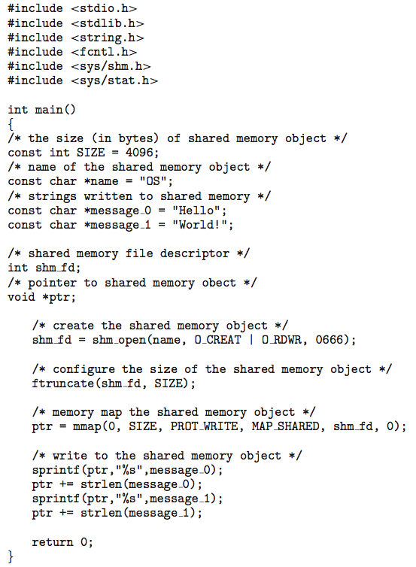
Productor IPC POSIX

Slide 53
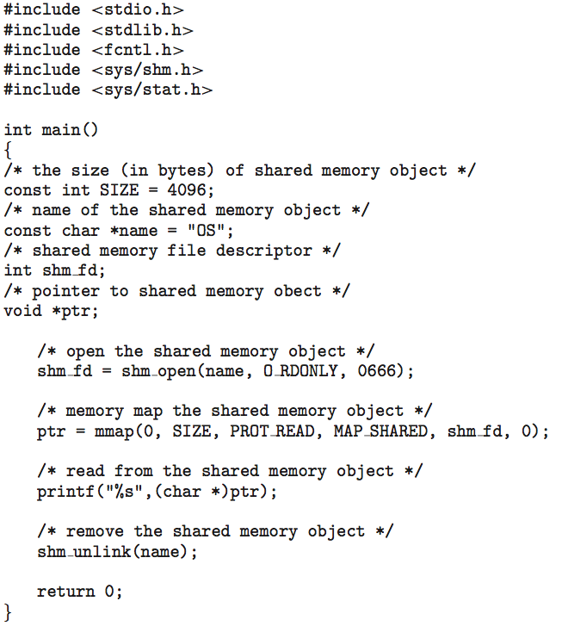
IPC POSIX Consumidor

Slide 54
Ejemplos de sistemas IPC - Mach
La comunicación Mach se basa en mensajes.
Incluso las llamadas al sistema son mensajes.
Cada tarea obtiene dos puertos en el momento de su creación: Kernel y Notify
Los mensajes se envían y reciben utilizando la función mach_msg ()
Puertos necesarios para la comunicación, creados a través de
mach_port_allocate ()
Enviar y recibir son flexibles; por ejemplo, cuatro opciones si el buzón está lleno:
Esperar indefinidamente
Espere como máximo n milisegundos
Regresar inmediatamente
Caché temporal de un mensaje

Slide 55
Mensajes de Mach
#incluir<mach/mach.h>
mensaje de estructura { encabezado mach_msg_header_t;
datos enteros;
} ; cliente mach port t;
servidor de puerto mach t;

Slide 56
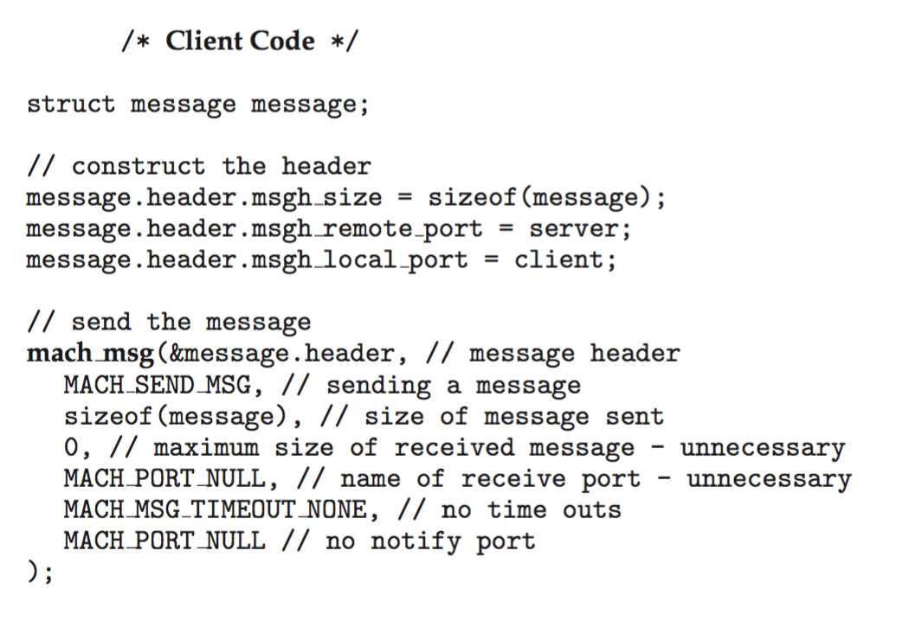
Paso de mensajes Mach - Cliente

Slide 57
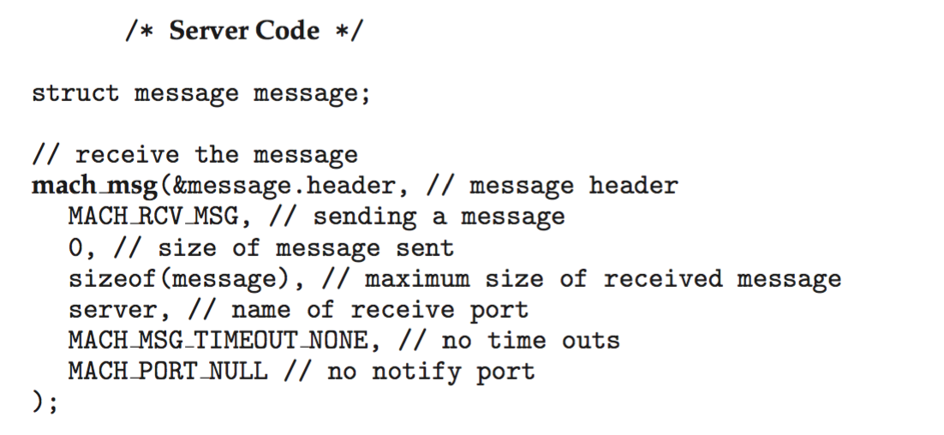
Paso de mensajes Mach - Servidor

Slide 58
Ejemplos de sistemas IPC – Windows
Transmisión de mensajes centrada vía avanzada local procedimiento llamar ( LPC ) instalación
Solo funciona entre procesos en el mismo sistema.
Utiliza puertos (como buzones de correo) para establecer y mantener canales de comunicación.
La comunicación funciona de la siguiente manera:
El cliente abre un identificador para la conexión del subsistema. objeto de puerto .
El cliente envía una solicitud de conexión.
El servidor crea dos comunicaciones privadas. puertos y devuelve el identificador de uno de ellos al cliente.
El cliente y el servidor utilizan el identificador de puerto correspondiente para enviar mensajes o devoluciones de llamada y escuchar respuestas.

Slide 59
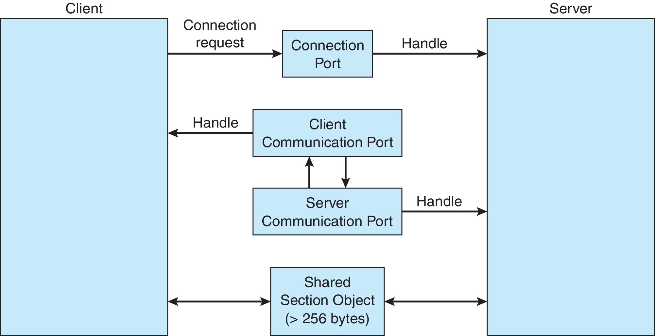
Llamadas a procedimientos locales en Windows

Slide 60
Tubería
Actúa como un conducto que permite que dos procesos se comuniquen.
Asuntos:
¿La comunicación es unidireccional o bidireccional?
En el caso de la comunicación bidireccional, ¿es half o full-duplex?
¿Debe existir una relación (es decir, padre-hijo ) entre los procesos de comunicación?
¿Se pueden utilizar las tuberías a través de una red?
Tuberías ordinarias : no se puede acceder a ellas desde fuera del proceso que las creó. Normalmente, un proceso padre crea una tubería y la utiliza para comunicarse con un proceso hijo que creó.
Canalizaciones con nombre : se puede acceder a ellas sin una relación padre-hijo.

Slide 61
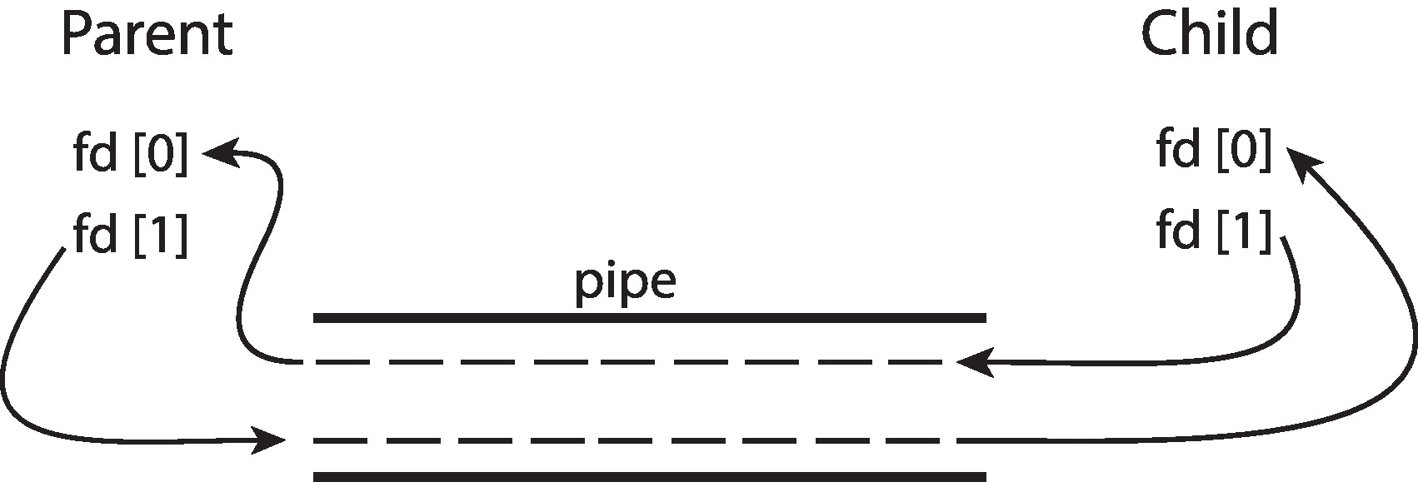
Tuberías ordinarias
Tuberías ordinarias Permitir la comunicación en el estilo estándar productor-consumidor.
El productor escribe en un extremo (el extremo de escritura de la tubería)
El consumidor lee desde el otro extremo (el extremo de lectura de la tubería)
Por lo tanto, las tuberías ordinarias son unidireccionales.
Requerir una relación padre-hijo entre procesos de comunicación.
Windows los llama anónimos tubería

Slide 62
Tuberías con nombre
Las canalizaciones con nombre son más potentes que las canalizaciones ordinarias
La comunicación es bidireccional.
No es necesaria una relación padre-hijo entre los procesos de comunicación.
Varios procesos pueden utilizar la canalización con nombre para la comunicación.
Proporcionado en sistemas UNIX y Windows

Slide 63
Comunicaciones en sistemas cliente-servidor
Enchufes
Llamadas a procedimientos remotos

Slide 64
Enchufes
un enchufe Se define como un punto final para la comunicación.
Concatenación de dirección IP y puerto : un número incluido al inicio del paquete de mensaje para diferenciar los servicios de red en un host
El socket 161.25.19.8:1625 se refiere al puerto 1625 en el host 161.25.19.8
La comunicación consiste en un par de enchufes.
Todos los puertos por debajo de 1024 son bien conocidos y se utilizan para servicios estándar.
Dirección IP especial 127.0.0.1 ( bucle invertido ) para referirse al sistema en el que se está ejecutando el proceso

Slide 65
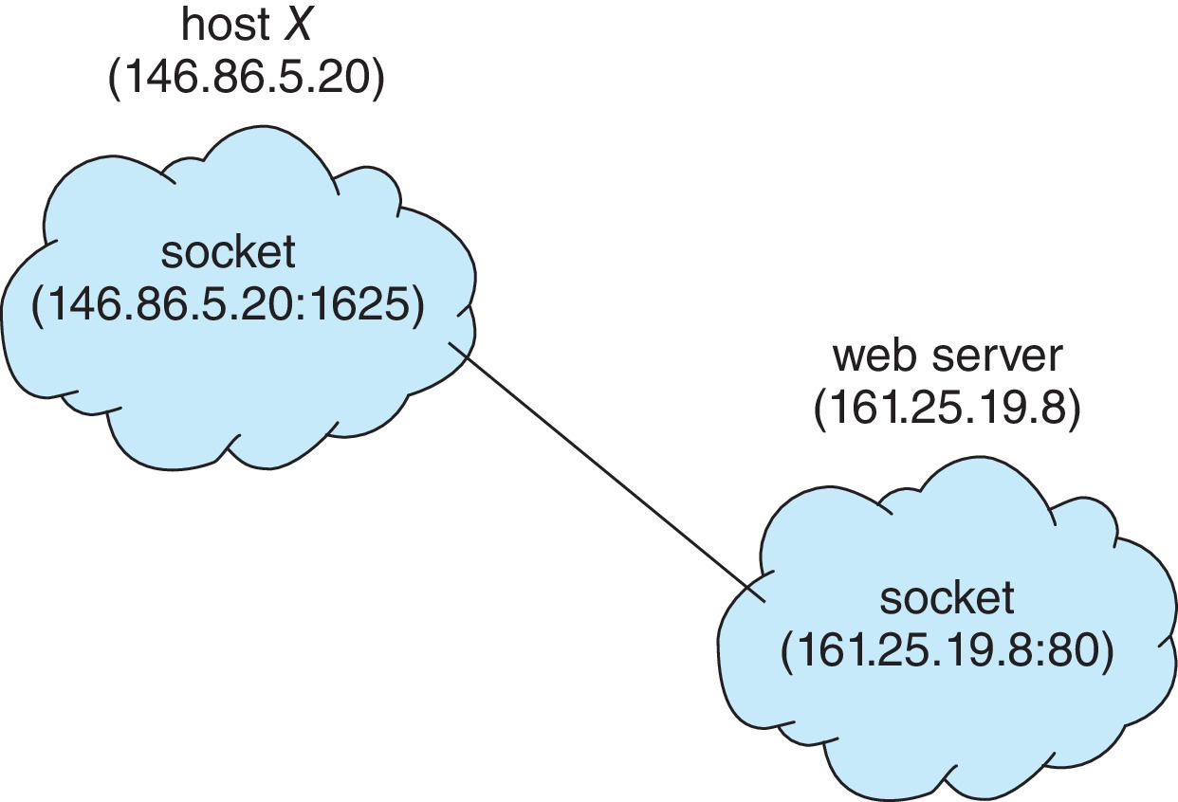
Comunicación de enchufe

Slide 66
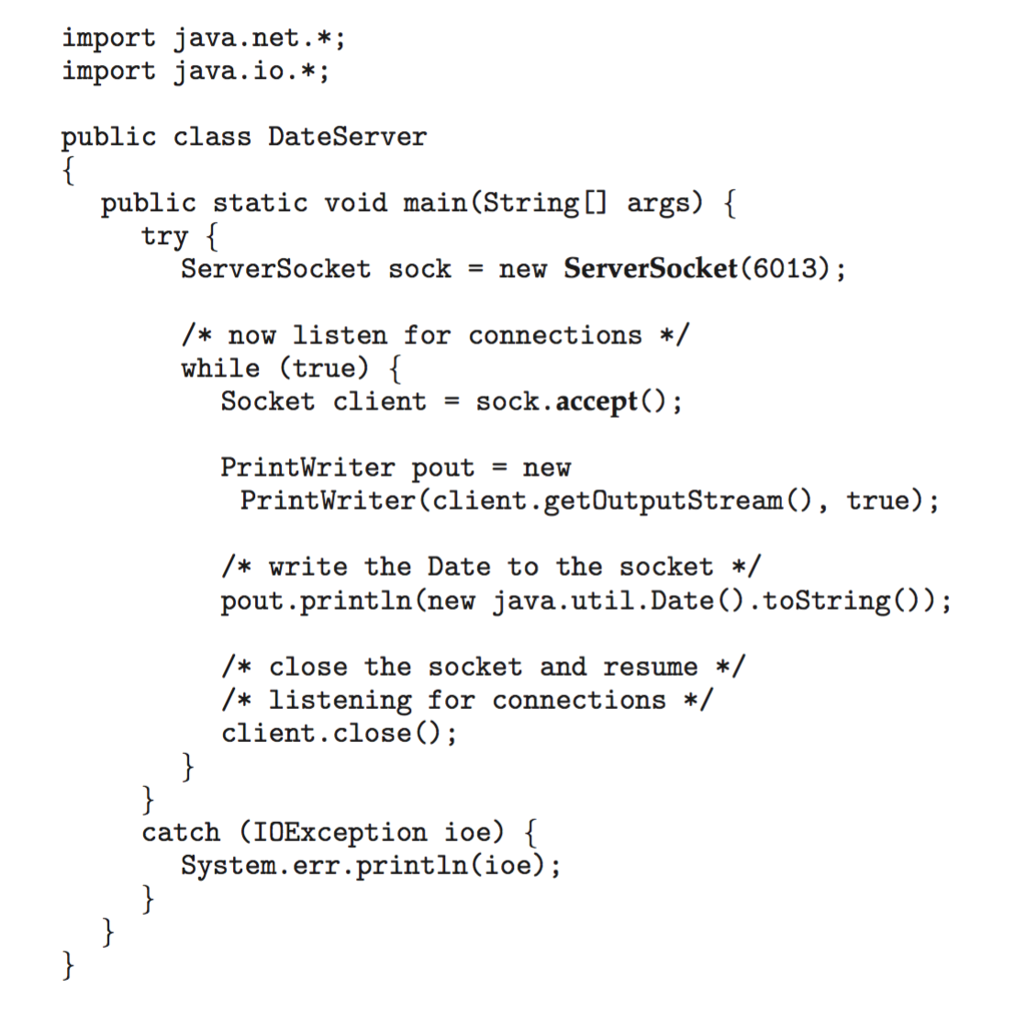
Zócalos en Java
Tres tipos de enchufes
Orientado a la conexión ( TCP )
Sin conexión ( UDP )
MulticastSocket: los datos se pueden enviar a múltiples destinatarios
Considere este servidor de "Fechas" en Java:

Slide 67
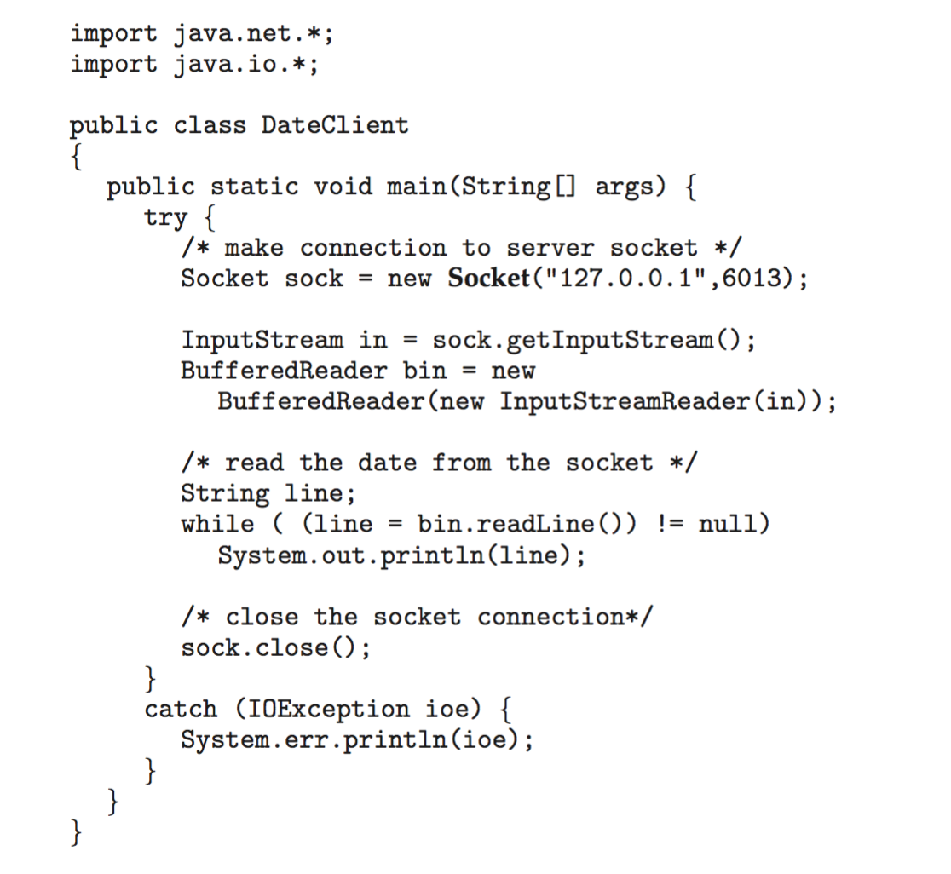
Zócalos en Java
El cliente de fecha equivalente

Slide 68
Llamadas a procedimientos remotos
La llamada a procedimiento remoto (RPC) abstrae las llamadas a procedimientos entre procesos en sistemas en red
Nuevamente utiliza puertos para la diferenciación de servicios.
Stubs : proxy del lado del cliente para el procedimiento real en el servidor
El stub del lado del cliente localiza el servidor y ordena los parámetros.
El código auxiliar del lado del servidor recibe este mensaje, descomprime los parámetros ordenados y realiza el procedimiento en el servidor.
En Windows, el código auxiliar se compila a partir de especificaciones escritas en Microsoft Interfaz Definición Idioma ( MEDIO )

Slide 69
Llamadas a procedimientos remotos (cont.)
Representación de datos manejada a través de representación de datos externa ( XDL ) para dar cuenta de diferentes arquitecturas
big-endian y little-endian
La comunicación remota tiene más escenarios de falla que la local
Los mensajes se pueden entregar exactamente una vez en lugar de como máximo una vez.
El sistema operativo generalmente proporciona un servicio de encuentro (o emparejamiento ) para conectar el cliente y el servidor.

Slide 70
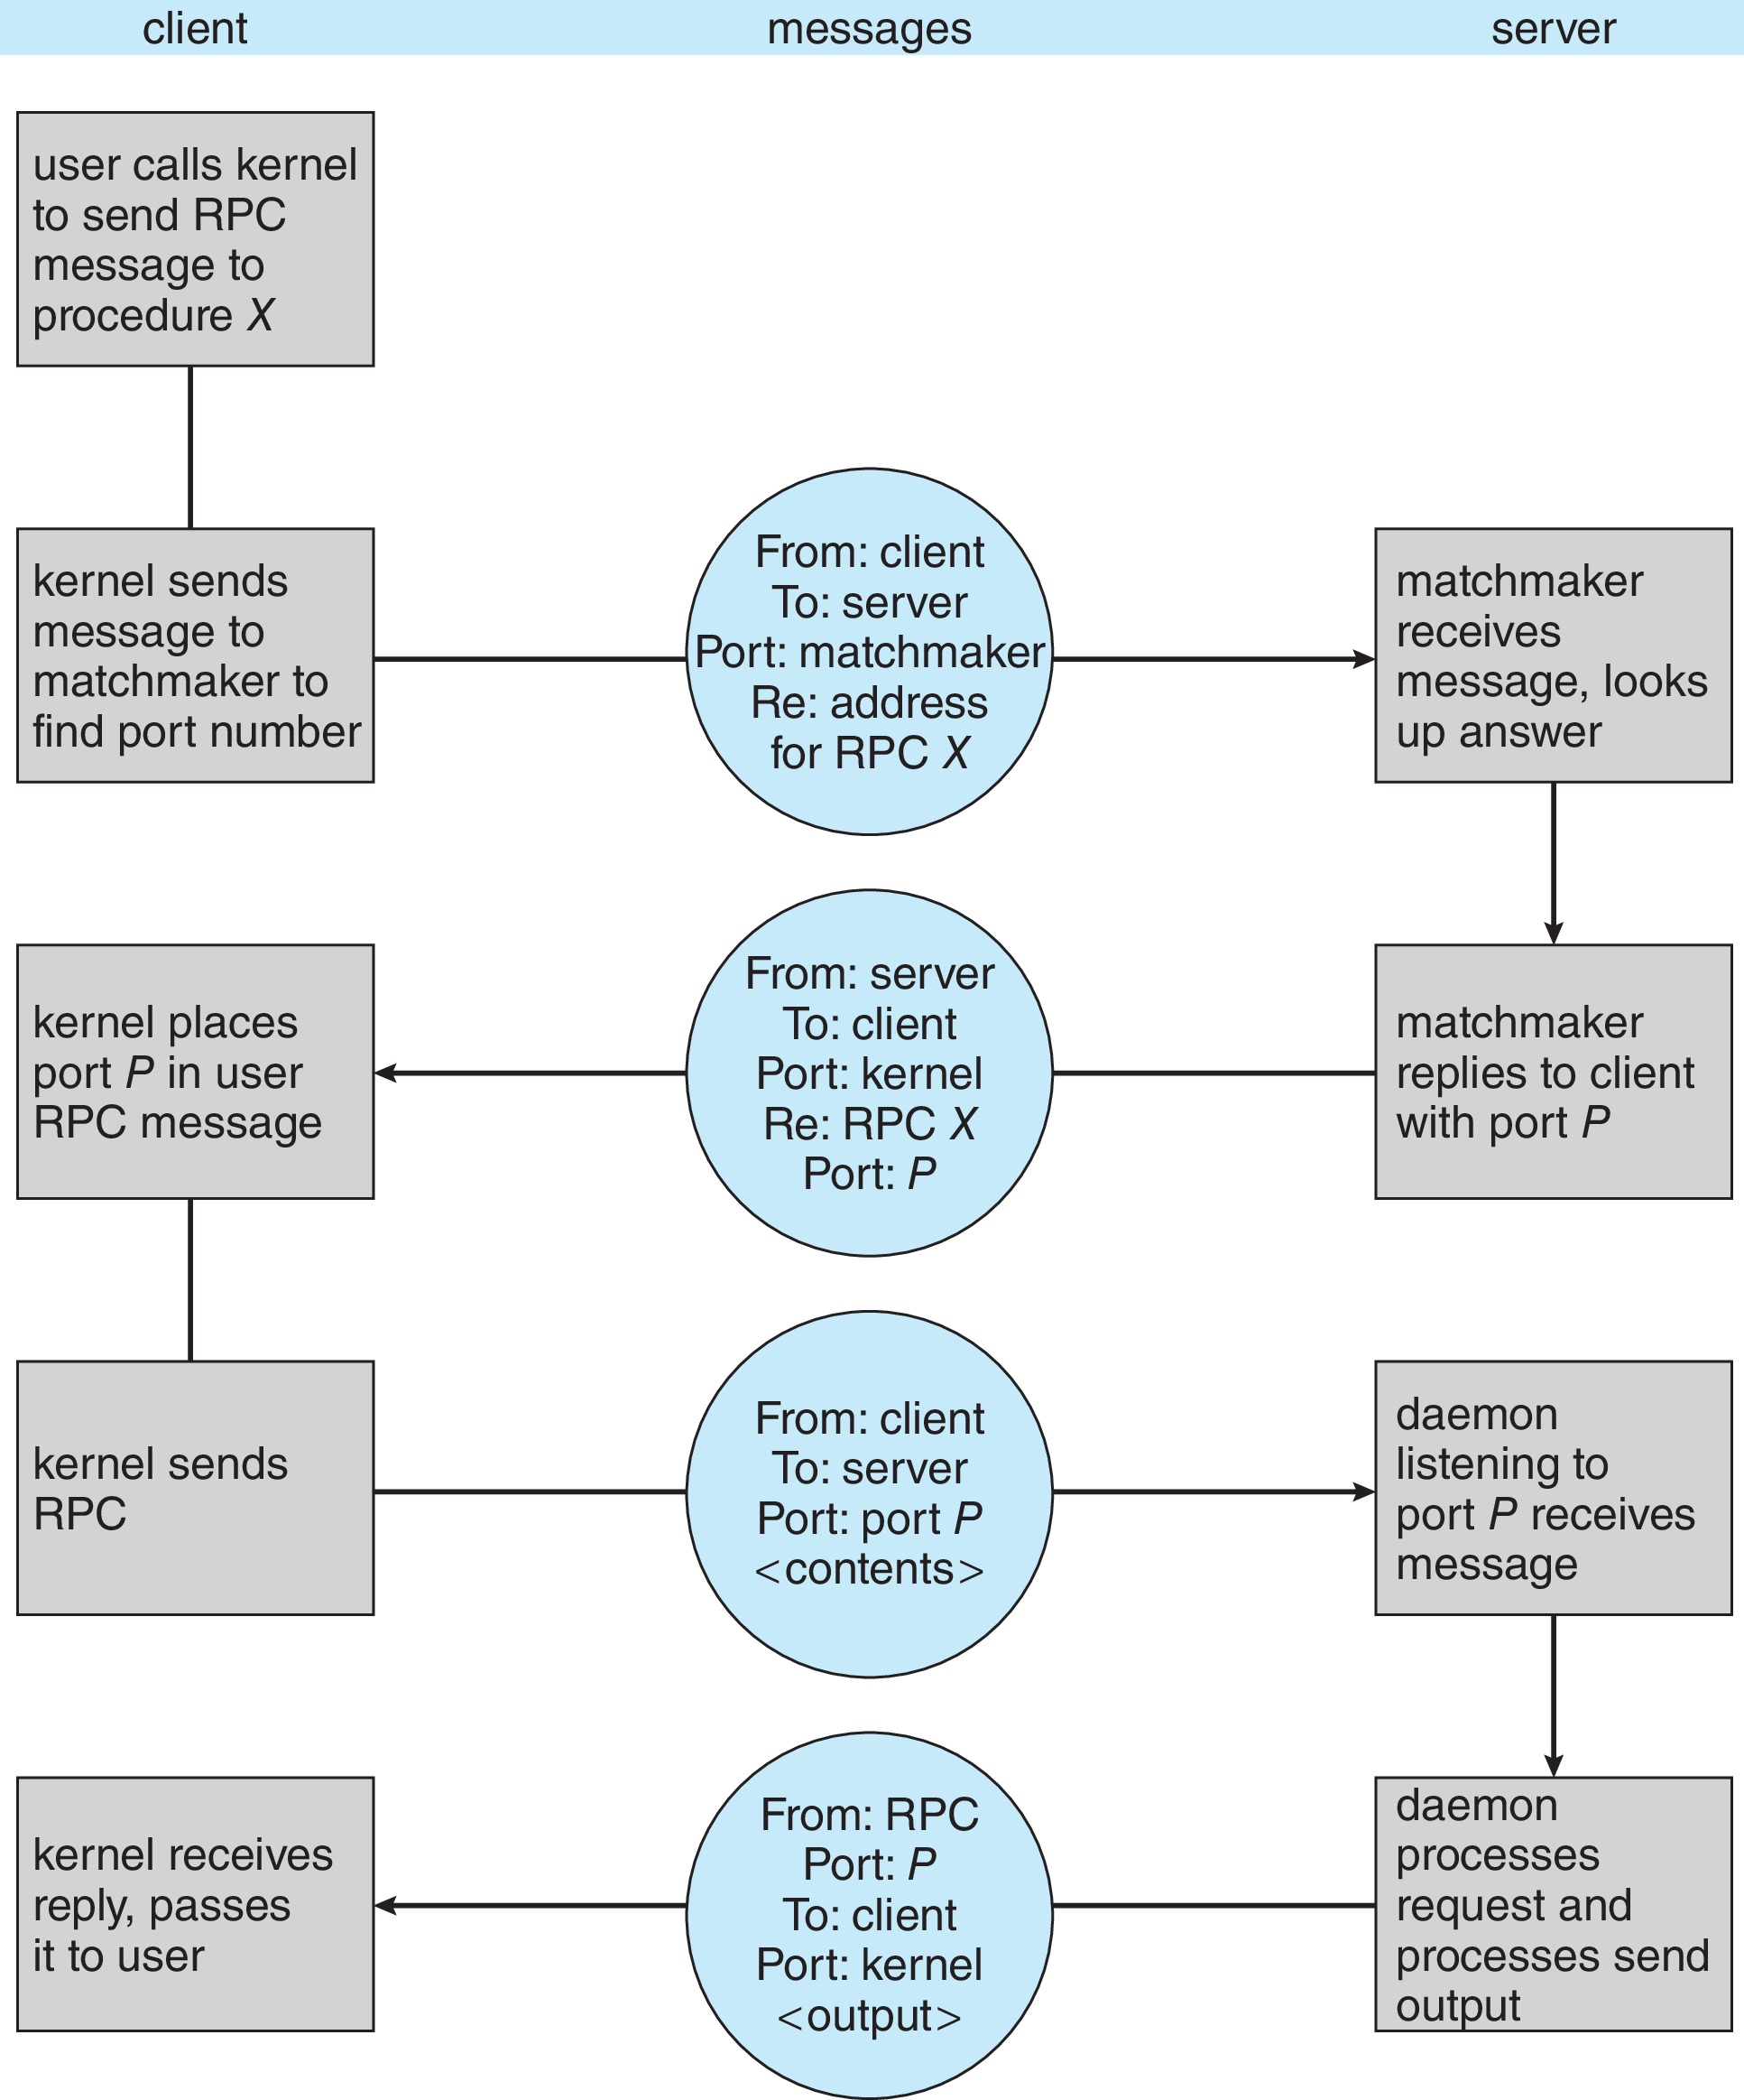
Ejecución de RPC

Slide 71
Fin del Capítulo 3

Slide 72
Problema productor-consumidor
Paradigma de procesos cooperativos:
productor produce información que es consumida por un proceso consumidor .
Dos variaciones:
Unbounded-buffer no impone ningún límite práctico al tamaño del buffer:
El productor nunca espera
El consumidor espera si no hay búfer para consumir
El búfer acotado supone que hay un tamaño de búfer fijo.
El productor debe esperar si todos los buffers están llenos.
El consumidor espera si no hay búfer para consumir

Slide 73
Procesos cooperativos
independiente no puede afectar ni verse afectado por la ejecución de otro proceso.
cooperativo puede afectar o verse afectado por la ejecución de otro proceso.
Ventajas de la cooperación en procesos
El intercambio de información
Aceleración de la computación
Modularidad
Conveniencia

Slide 74
Sincronización
El paso de mensajes puede ser bloqueante o no bloqueante.
El bloqueo se considera sincrónico.
Bloqueando envío-- el remitente está bloqueado hasta que se recibe el mensaje
Bloqueo de recepción - El receptor se bloquea hasta que haya un mensaje disponible.
El no bloqueo se considera asincrónico
Envío sin bloqueo : el remitente envía el mensaje y continúa
Recepción sin bloqueo : el receptor recibe:
Un mensaje válido, o
mensaje nulo
Diferentes combinaciones posibles
Si tanto el envío como la recepción están bloqueados, tenemos una cita

